Slide 1
Параллельные вычисления
Вводная лекция.

Slide 2
Что такое параллельные вычисления?
Параллельные вычисления – процессы решения задач, в которых в один и тот же момент времени могут выполняться несколько вычисл. операций (блоков операций, частей прикладной задачи) независимо
Параллельная обработка данных (конвейерность и параллельность) - использование нескольких вычислительных устройств для одновременного выполнения одной программы
Многопроцессорные системы, многоядерные процессоры, графические ускорители
Параллельные вычисления – способ организации вычислений, при котором программы разрабатываются как набор взаимодействующих вычислительных процессов, работающих параллельно

Slide 3
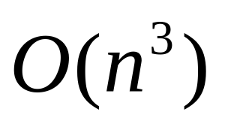
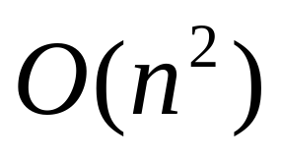
Зачем нужны?
Цель параллельных вычислений – уменьшение времени решения задачи.
Задачи линейной алгебры: умножение матриц.
Сложность ,
где n – размер матрицы
Обработка изображений: фильтр Гаусса.
Сложность ,
где n – размер изображения (пиксели)

Slide 4
Основная задача
Задача параллельных вычислений – получение параллельного алгоритма и управление реализацией параллелизма для достижения наибольшей эффективности
Способы решения:
распараллеливание последовательного алгоритма
разработка нового параллельного алгоритма
Схема организации: разделение процесса на части, которые могут выполняться одновременно, распределение вычислений по процессорам, обеспечение взаимодействия вычислений

Slide 5
Уровни организации параллелизма
Низкоуровневый способ распараллеливания (fine granularity):
уровень команд (instruction level);
уровень блоков команд или циклов (block or loop level).
Высокоуровневый способ распараллеливания (coarse granularity):
уровень подпрограмм (procedure level);
уровень отдельных заданий (task level).

Slide 6
Степень параллелизма задач
высокая степень параллелизма:
for( i = 0; i < n; ++i)
A[i] = B[i] + C[i]*x;
все операции независимы
ресурс параллелизма заложен, но потребуется изменение алгоритма:
s = 0.0;
for ( i = 0; i < n; ++i )
s = s + A[ i ];
вычислить частичные суммы и выполнить суммирование результатов

Slide 7
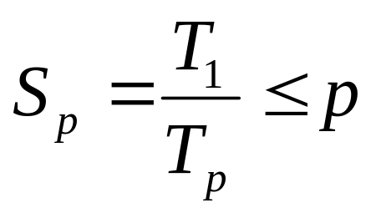
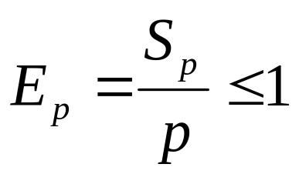
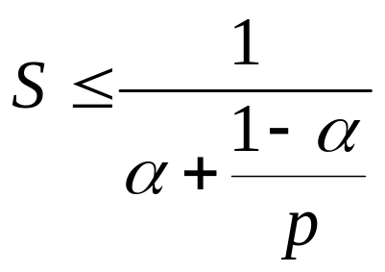


Ускорение и эффективность
Ускорение:
Эффективность
Закон Амдала:
где
- время выполнения параллельного алгоритма на машине с числом процессоров p
- доля последовательных опер-й
p – число процессоров

Slide 8
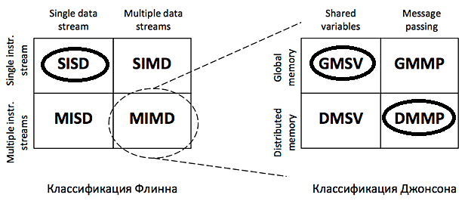
Классификации вычислительных систем

Slide 9
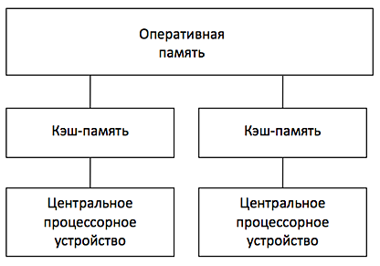
Системы с общей памятью (GMSV)
общая оперативная память
общее адресное пространство
для синхронизации используются разделяемые переменные

Slide 10
Программирование для систем с общей памятью
OpenMP – стандарт для распараллеливания программ на языках С, С++, Fortran. Предназначен для разработки приложений на системах с общей памятью.
Распараллеливание производится с помощью директив компилятору.

Slide 11
Пример умножения матрицы на вектор (OpenMP)
#pragma omp parallel for
for (int i = 0; i < size; i++)
for (int j = 0; j < size; j++)
Ax[i] += A[i][j] * x[j];

Slide 12
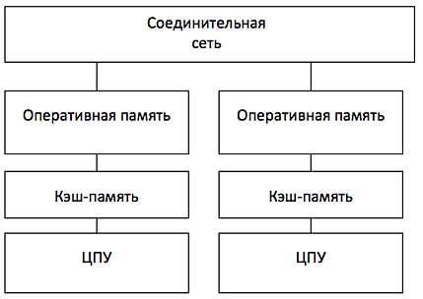
Системы с распределенной памятью (DMMP)
каждый процессор имеет свою память
разные адресные пространства
для синхронизации используется передача сообщений через коммуникационную среду

Slide 13
Технология MPI для систем с распределенной памятью
MPI (Message Passing Interface) – библиотека функций для передачи сообщений между процессорами
Пример умножения матрицы на вектор
for (int i = procId * blockSize; i < (procId + 1) * blockSize; i++)
for (int j = 0; j < size; j++)
Ax[i] += A[i][j] * x[j];
MPI_Allgather(Ax + procId * blockSize, blockSize, MPI_DOUBLE, Ax, blockSize, MPI_DOUBLE, MPI_COMM_WORLD);

Slide 14
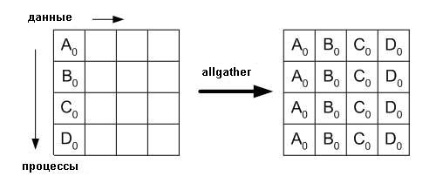
Пример. Функция MPI_Allgather()

Slide 15
Работа на суперкомпьютерах ИММ УрО РАН
um32.imm.uran.ru
um64.imm.uran.ru
umt.imm.uran.ru
Чтобы подключиться и работать потребуются программы:
WinSCP,
Putty
Notepad

Slide 16
Компиляция программ:
mpicc –o <имя исполняемого файла> <файл с кодом>
mpicc –o outprog program.c
Запуск в системе SLURM:
Команда srun для запуска интерактивной программы
srun -n <число процессов> -t <кол-во минут> <имя_программы >
Команда sbatch для запуска программы в пакетном режиме
sbatch -n <число процессов> -t <кол-во минут> <имя_программы>
Информация на сайте http://parallel.uran.ru

